Slide 1
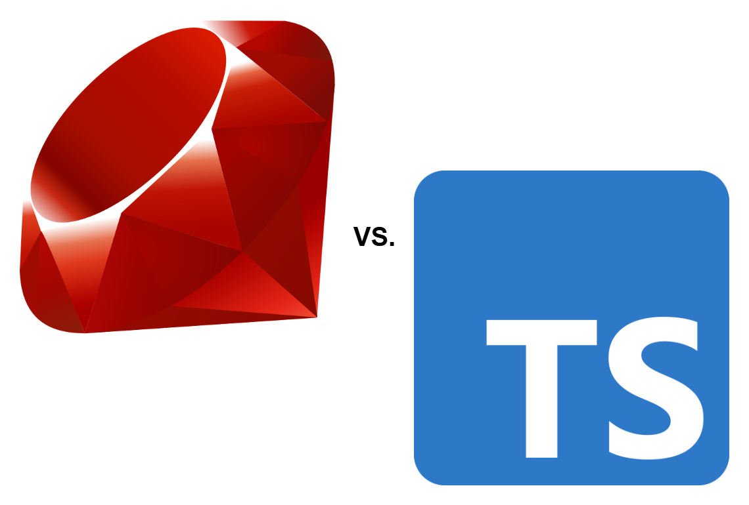
静的型付けの哲学
-Ruby vs. TypeScript-
作成者: 石田 隼人
英語版はこちら
最終更新日: 2025年06月24日

Slide 2

自己紹介
各種アカウント
GitHub: @hayat01sh1da
X: @hayat01sh1da
LinkedIn: @hayat01sh1da
Speaker Deck: @hayat01sh1da
Docswell: @hayat01sh1da
職業: ソフトウェアエンジニア
趣味
言語学
カラオケ
音楽鑑賞
映画鑑賞
猫飼育

Slide 3
免許 / 資格
英語
TOEIC® Listening & Reading 915点: 2019年12月 取得
エンジニアリング
情報セキュリティマネジメント: 2017年11月 取得
応用情報技術者: 2017年06月 取得
基本情報技術者: 2016年11月 取得
IT パスポート: 2016年04月 取得
その他
珠算2級: 2002年06月 取得
暗算3級: 2001年02月 取得

Slide 4
スキルスタック
自然言語
日本語: 母語
英語: ビジネスレベル
開発
バックエンド: Ruby(Ruby on Rails), Python
フロントエンド: TypeScript + React.js, TypeScript +Vue.js
データベース: MySQL, PostgreSQL, MongoDB
アーキテクチャー: モノリス, モジューラーモノリス
ホスティング: AWS ESK
バージョン管理: Git, GitHub
CI/CD: GitHub Actions, ArgoCD
監視: Datadog, Sentry

Slide 5
職歴
期間 | 業種 | 職種 | 業務内容
2021年08月- Present | EdTech SaaS | ソフトウェア エンジニア | バックエンド開発 フロントエンド開発 CI/CD 運用・保守 週次リリースマネージャー トラブル対応 ドキュメンテーション 技術負債解消 技術ブログ記事執筆 LT 登壇
2020年02月- 2020年12月 | チャットボット系 SaaS | バックエンド エンジニア | バックエンド開発 ドキュメンテーション 技術負債解消 代替 API 検証

Slide 6
職歴
期間 | 業種 | 職種 | 業務内容
2018年06月 - 2020年01月 | 受託開発 | ソフトウェア エンジニア | バックエンド開発 フロントエンド開発 トラブル対応 QA 技術ブログ記事執筆
2016年04月 - 2018年01月 | SES | システムエンジニア | 全社アカウント管理者 Windows Server 運用・保守 セキュリティ管理者助手 翻訳・通訳

Slide 7
国際交流活動
大学時代
英語学ゼミ(マスメディア英語)
国際交流サークル兼部(2年次)
内閣府主催国際交流プログラム(2013年 - 2016年)
日本語学の授業の S 単位取得(最終年次)
海外生活
オーストラリアでのワーキングホリデー(2014年04月 - 2015年03月)
2ヶ月間のシドニーの語学学校通学
6ヶ月間の Hamilton Island Resort での就労
1ヶ月間の NSW 州の St Ives High School での日本語教師アシスタントボランティア活動
その他活動
英語での日々の日記(2014年04月 - 現在)
Sunrise Toastmasters Club 参加(2017年02月 - 2018年03月)
Vital Japan 参加(2018年01月 - 2019年07月、2022年10月 - 2023年02月)
英語自己学習
Ruby 関連カンファレンス参加

Slide 8
コンテンツ
静的型付けの基本おさらい
型付けエコシステム
型付けの哲学
まとめ
参考文献

Slide 9
1. 静的型付けの基本おさらい

Slide 10
1. 静的型付けの基本おさらい
トレードオフ
👍未定義動作によってもたらされるシステムやプログラムの異常終了やセキュリティホールから保護する
👍 実行前にタイプエラーを検知する
👍大規模なソースコードをバグ・型の不整合・危険なリファクタリングなどの「鼻から悪魔」からより効率的に保護する
👎JavaScript のような処理機構では、例えば `x.foo()` を実行するたびにレシーバーの型を検査するので、大きなオーバーヘッドによるパフォーマンス悪化を招くケースがある
👎開発者はソースコードだけでなく型定義の管理もしなければならない
👎開発者は静的型付けのメカニズムを理解するための学習コストを払わなければならない

Slide 11
1. 静的型付けの基本おさらい
分類 | 型検査のタイミング | 言語
静的型付け | コード実行前 | TypeScript C Rust Java Swift etc.
動的型付け | コード実行中 | Ruby JaveScript Java Swift etc.

Slide 12
2. 型付けエコシステム

Slide 13
2. 型付けエコシステム
Ruby
機構 | Gem | 説明
RBS | RBS(Ruby Signature) | Ruby プログラムの構造を記述するための公式 Gem。Ruby の DSL ではなく別の言語である
 | Steep | RBS 上の型定義を元に型検査を行う
 | TypeProf | Ruby コードを元に RBS 上の型定義の推論を行う
 | rbs-inline | Ruby コード上のインラインコメントを元に RBS を生成する
RBI | RBI(Ruby Interface) | Ruby の I/F ファイルを Sorbet に提供するための Ruby API を公開する
 | Sorbet | 既存の Rubyコードに漸進的な型付けとエラーや提案の迅速な応答を提供する
 | Tapioca | Ruby コードだけでなく、Gem・Rails・DSL などを読み込んで RBI ファイルをコンパイルする

Slide 14
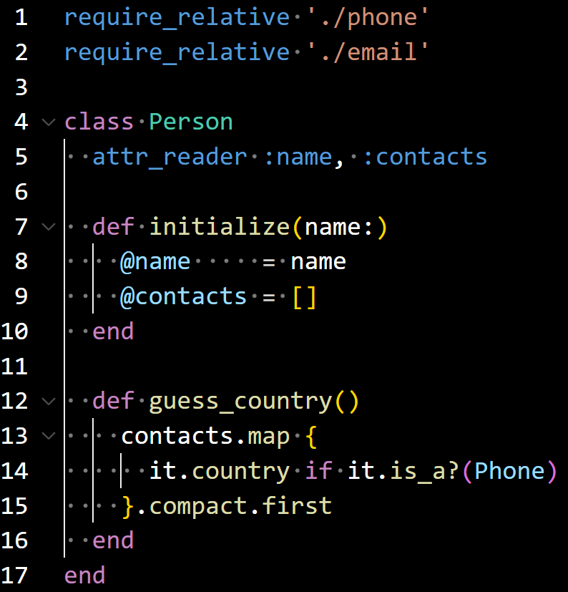
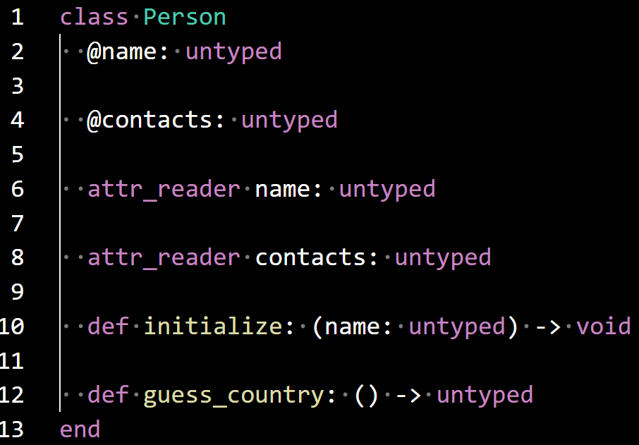
2. 型付けエコシステム
Ruby: RBS + Steep
例) RBS + Steep
person.rb
sig/person.rbs
$ rbs prototype rb person.rb
$ steep check
# Type checking files:
...
No type error detected. 🫖

Slide 15
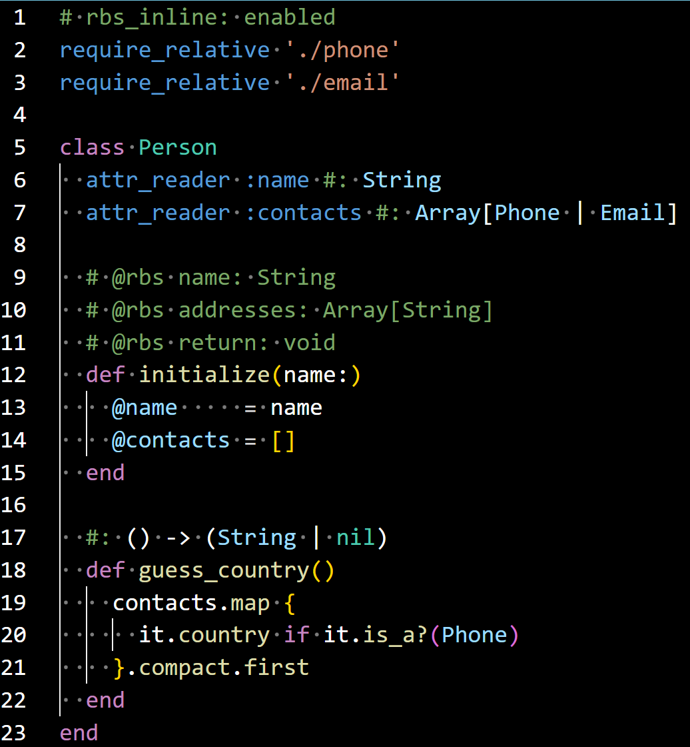
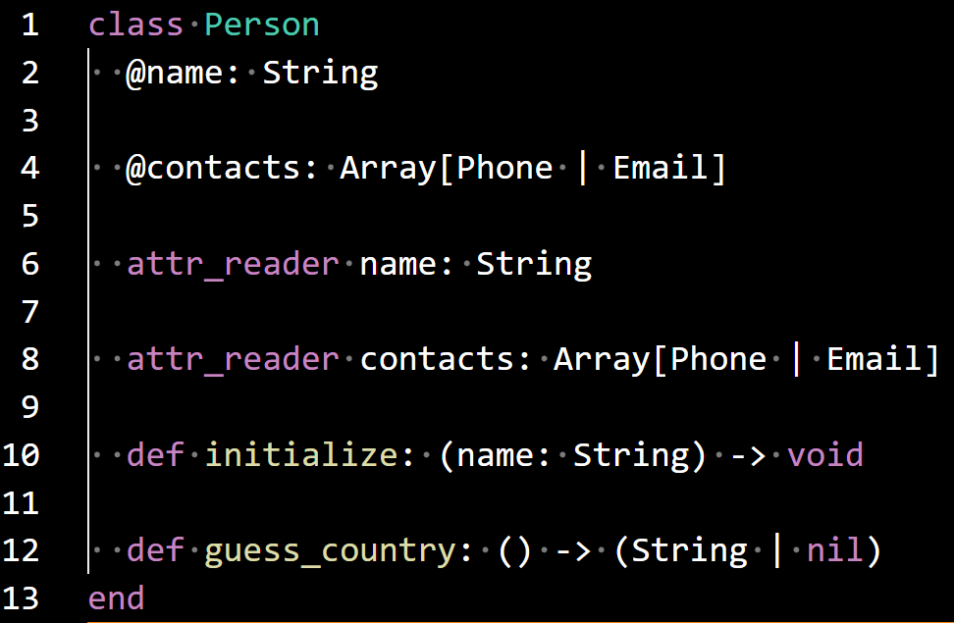
2. 型付けエコシステム
Ruby: RBS + Steep
例) rbs-inline + Steep
person.rb
sig/generated/person.rbs
$ rbs-inline --output person.rb
🎉 Generated 1 RBS files under sig/generated
$ steep check
# Type checking files:
...
No type error detected. 🫖

Slide 16
2. 型付けエコシステム
TypeScript
Ruby は構文の後方互換性を担保するために RBS 以外のエコシステムを取り入れていない。
一方、TypeScript は Generics・Object Types・Interfaces を大胆に取り入れて JavaScript のエコシステムを変化させた。
この大きな変更は「既存コードに変更を加えずに型検査を導入しなければいけない」という思い込みを覆したと、Ruby コミッターの松本宗太郎氏(@sotaro)はあるブログ記事で言及した。
彼は JavaScript がすでに豊富なライブラリや高機能な開発環境が整っていたため、既存のコードベースの TypeScript への移行が可能だったとも述べた。

Slide 17
3. 型付けの哲学

Slide 18
3. 型付けの哲学
Ruby
Heroku 社の Developer Advocate である Jonan Scheffler 氏が執筆したあるブログ記事で、Ruby の開発者であるまつもとゆきひろ氏(通称 Matz)が静的型付けについて以下のように言及している。
以下の会話は、氏が豊かなコーディング体験とその後方互換性を保つことでもたらされる開発者の喜びを重視していることを証明する。
Jonan) それでは、JIT の文脈で Ruby 3 で導入されるいくつかの変更点と静的型付けについてすでにお話しされましたが、静的型付けについて教えて下さい。
Matz) ええ、Ruby 3 という3番目のメジャーバージョンの目標はダックタイピングを担保しつつ静的型付けを導入することなので、まあある種のソフトタイピングのような構造ですね。型付け機構の主目的は早期のエラー検知です。なので、この静的型付けや型付けインターフェースの導入は既存のランタイムに影響はありません。

Slide 19
3. 型付けの哲学
Ruby
事実、RBS は Ruby そのものからは独立したエコシステムであり、signature は Ruby とは異なる言語である。
`xxx.rbs` は対応する `xxx.rb` とは分離しており rbs-inline は型定義をコメントとして扱うので、既存の Ruby コードには影響を与えない(インライン型定義コメントがコメント以上の意味を持ってしまってはいるが)。
私見では、rbs-inline のコンセプトは以下の点でとても開発者に優しいと考える。
静的型付け定義が仕様ドキュメントの役割を果たす
特にウェブ API として使われているアプリケーションでは、返却値の型は明示されて然るべきである
rbs-inline のインラインコメントは文字通り一石二鳥である

Slide 20
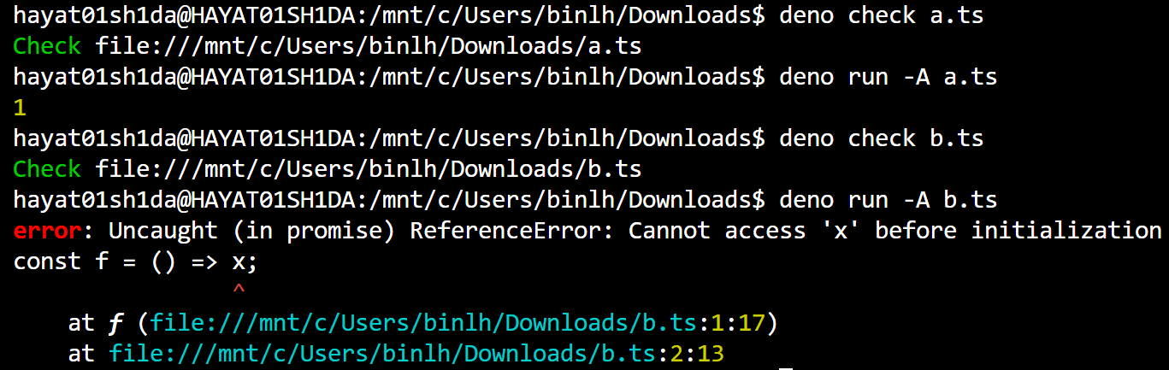
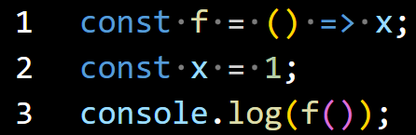
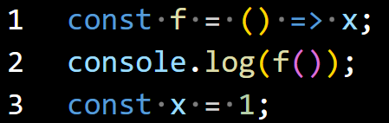
3. 型付けの哲学
TypeScript
Ruby コミッターの遠藤侑介氏の著書『型システムのしくみ - TypeScript で実装しながら学ぶ型とプログラミング言語』の p.3 にて、「TypeScript は、無理がなく従来の JavaScript のコーディング体験を損なわない範囲でのみ望まない挙動の検知を行う」という TypeScript の哲学に言及している。
例えば、以下の後方定義変数はどちら型検査時にはエラーを発生しないが、 後者実行時に ReferenceError が発生する。
WSL
a.ts
b.ts

Slide 21
3. 型付けの哲学
TypeScript
この現象は、未初期化変数が定義済みの関数から参照出来てしまうことを表している。
このような型不安全は型検査機構で検知されるべきであるが、TypeScript は敢えて無視している。
それは何故か？
著者によると、JavaScript は従来この手の実装を許容してきたので、TypeScript で未初期化変数に対する制約を入れると JavaScript との後方互換性を破壊してしまう可能性がある。
Ruby がそうであるように、TypeScript もまた従来のコーディング体験の維持を重要視していることが分かる。

Slide 22
4. まとめ

Slide 23
4. まとめ
Ruby と TypeScript はともに後方互換性を維持することによって従来のコーディング体験を保証することに粉骨砕身している
TypeScript は Generics・Object Types・Interfaces の大胆な導入によって、静的型付け周りのエコシステムの統合に成功した
Ruby は RBS(Ruby Signature) と RBI(Ruby Interface) という、静的型付けの2つの大きな勢力が存在する。まだ「自然淘汰」「適者生存」の決着はついていない
いずれにしろ、開発者は認識している以上の恩恵を静的型付けから享受できるので、その導入はかなり価値の高いものである

Slide 24
5. 参考文献

Slide 25
5. 参考文献
いかにして動的型付けの Ruby に静的な型検査を持ち込むか？ Steep と RBS が目指すもの
最終アクセス日: 2025年06月06日
RubyKaigi 2025 初参加エンジニアのための Ruby 静的型付けガイド
最終アクセス日: 2025年06月06日
The State of 静的型付け in Ruby in 2025
最終アクセス日: 2025年06月06日
Why 静的型付け is Essential for Efficient Ruby and Rails Development
最終アクセス日: 2025年06月06日
静的型付け in Ruby: It's Not a Cult, It's a Choice (You Should Probably Make)
最終アクセス日: 2025年06月06日

Slide 26
5. 参考文献
Ruby 3×3: Matz, Koichi, and Tenderlove on the future of Ruby Performance
最終アクセス日: 2025年06月06日
RBS(Ruby Signature)
最終アクセス日: 2025年06月06日
Steep
最終アクセス日: 2025年06月06日
TypeProf
最終アクセス日: 2025年06月06日
rbs-inline
最終アクセス日: 2025年06月06日
RBI(Ruby Interface)
最終アクセス日: 2025年06月06日

Slide 27
5. 参考文献
Sorbet
最終アクセス日: 2025年06月06日
Tapioca
最終アクセス日: 2025年06月06日
TypeScript Official Documents
最終アクセス日: 2025年06月06日
10 Must-Know TypeScript Features to Improve Your Coding Efficiency
最終アクセス日: 2025年06月06日
遠藤侑介、『型システムのしくみ - TypeScript で実装しながら学ぶ型とプログラミング言語』、東京、ラムダノート株式会社、2025年

Slide 28
EOD

